Slide 1
2.4 常用的离散型随机变量

Slide 2
常用的离散型随机变量
一点分布、二点分布、n点均匀分布、二项分布
泊松分布
几何分布
超几何分布
负二项分布

Slide 3
1. 退化分布
也称一点分布
一个随机变量X以概率1 取某一个常数。即 P{X=a}=1.
(1) 最简单的分布
EX=a; DX=0
(2) 就是一个常数
(3) 充要条件是： DX=0

Slide 4
思考:
(1) p=1会怎样？
(2) x₁=1会怎样？
2. 两点分布
一个随机变量X只有两个可能的取值，设其分布为以
其中 ，则称X服从 ， 处参数为p的两点分布。
0-1分布
如果X服从 , 处参数为p的两点分布，则称X服从参数为p的0-1分布；

Slide 5
Bernoulli试验:
随机试验E只有两个可能结果：A和A补集；则称E为伯努利实验。 设
设X 表示这次Bernoulli试验中事件A发生的次数．

Slide 6
第二章 随机变量及其分布
0-1 分布
如果随机变量 X 的分布律为
或
则称随机变量 X 服从参数为 p 的 0-1 分布， 也称Bernoulli分布．
服从0-1分布X也称为参数为p的伯努利随机变量
目 录
前一页
后一页
退 出

Slide 7
实例1 “抛硬币”试验,观察正、反两面情况.
随机变量 X 服从 (0—1) 分布.
其分布律为

Slide 8
实例2 200件产品中,有190件合格品,10件不合格品,现从中随机抽取一件,那末,若规定
取得不合格品,
取得合格品.
则随机变量 X 服从(0 —1)分布.

Slide 9

说明
两点分布是最简单的一种分布,任何一个只有两种可能结果的随机现象, 比如新生婴儿是男还是女、明天是否下雨、种籽是否发芽等, 都属于两点分布.

Slide 10
3.等可能分布
如果随机变量 X 的分布律为
实例 抛掷骰子并记出现的点数为随机变量 X,
则有
均匀分布随机数演示

Slide 11
也叫n个点上的均匀分布
这时, 我们称X 服从 n 个点上的均匀分布.
退化分布

Slide 12
4.二项分布
(1) 重复独立试验
将试验 E 重复进行 n 次, 若各次试验的结果互
不影响 , 即每次试验结果出现的概率都不依赖于其
它各次试验的结果, 则称这 n 次试验是相互独立的,
或称为 n 次重复独立试验.

Slide 13
(2) n 重伯努利试验
伯努利资料
n重伯努利试验的数学模型也称作伯努利概型

Slide 14
实例1 抛一枚硬币观察得到正面或反面. 若将硬
币抛 n 次,是n重伯努利试验.
实例2 抛一颗骰子n次,观察是否 “出现 1 点”, 是 n重伯努利试验.
(3) 二项概率公式

Slide 15
且两两互不相容.

Slide 16
称这样的分布为二项分布.记为
二项分布
两点分布

Slide 17
分布律的验证
第二章 随机变量及其分布
⑴ 由于
0
≤
p
≤
1
以及 n 为自然数，可知
⑵ 又由二项式定理，可知
所以
是分布律．
目 录
前一页
后一页
退 出

Slide 18
二项分布
在伯努利概型(独立重复试验)中, 设每次试验中事件 A 发生的概率为 p, 若令 X 表示在 n 次试验中事件 A 发生的次数, 则 X 的概率分布为
这时, 我们称 X 服从参数为 n和 p 的二项分布, 记作
X ~ B(n, p) .
0－1分布

Slide 19
补例1

Slide 20
补例2
补

Slide 21
第一章 概率论
抽样模型
设有 9 件产品，其中有5 件次品，今从中有放回地任取 3 件，问其中恰有2 次品的概率是多少?
练习： 从52张扑克中有放回抽取13张，用X记其中“A” 的张数，写出X的分布列？

Slide 22
X | 0 | 1 | 2 | 3 | 4 | 5 | 6 | 7 | 8 | 9 | 10 | 11 | 12 | 13
P | 0.353 | 0.383 | 0.191 | 0.058 | 0.012 | 0.002 | 0.000 | 0.000 | 0.000 | 0.000 | 0.000 | 0.000 | 0.000 | 0.000

Slide 23
例
： 这是不放回抽样.但由于这批元件的总数很大, 且抽查元件的数量相对于元件的总数来说又很小,因而此抽样可近似当作放回抽样来处理.
分析

Slide 24
解

Slide 25
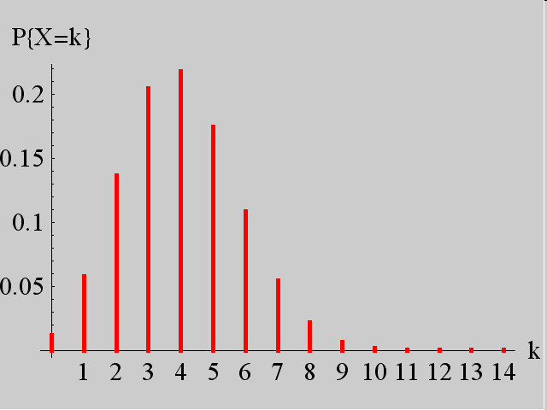
图示概率分布

Slide 26
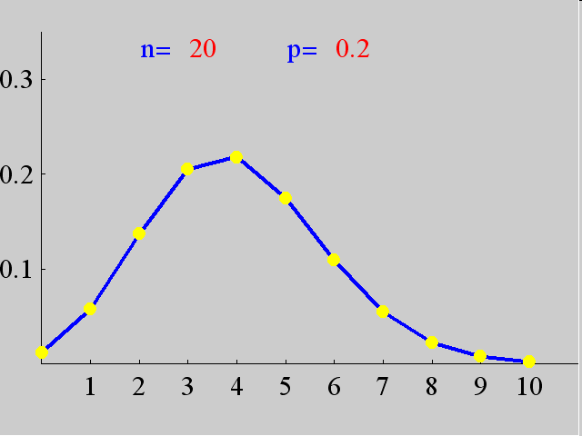
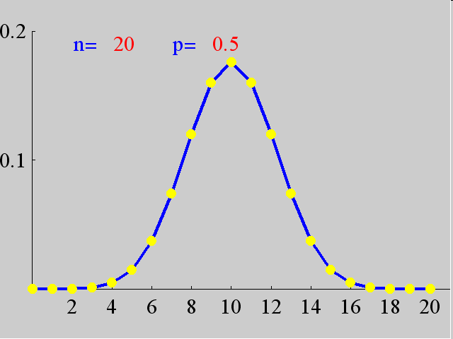
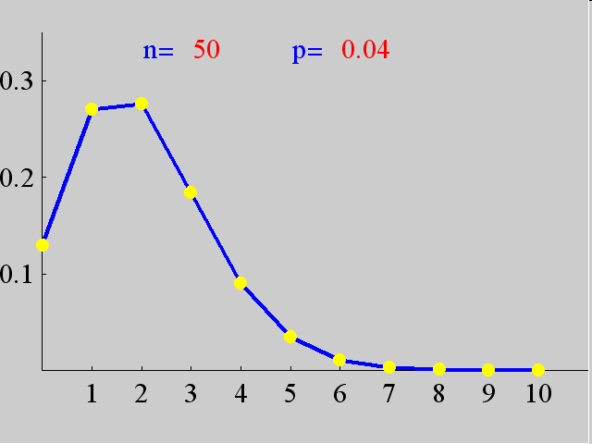
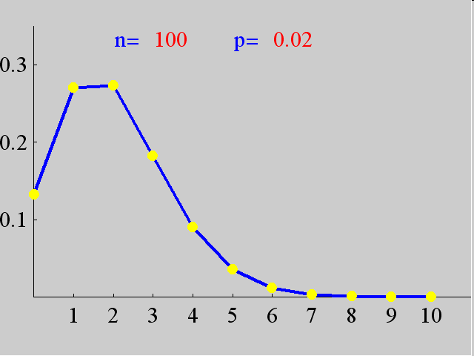
二项分布的图形

Slide 27
第二章 随机变量及其分布
例 对同一目标进行400次独立射击，设每次射击时的
命中率均为0.02，求至少击中2次的概率
解：对目标进行400次射击相当于做400重Bernoulli
试验．令X表示400次射击中命中的次数,
则由题意
只要试验次数足够多,小概率事件几乎肯定要发生.
目 录
前一页
后一页
退 出

Slide 28
第二章 随机变量及其分布
例6 一张考卷上有5道选择题，每道题列出4个可能答案，其中只有一个答案是正确的．某学生靠猜测能答对4道题以上的概率是多少？
解：每答一道题相当于做一次Bernoulli试验，
则答5道题相当于做5重Bernoulli试验．
目 录
前一页
后一页
退 出

Slide 29
第二章 随机变量及其分布
所以
目 录
前一页
后一页
退 出

Slide 30
§2离散型随机变量
第二章 随机变量及其分布
例7 一大批产品的次品率为0.1，现从中取
出15件．试求下列事件的概率：
B={ 取出的15件产品中恰有2件次品 }
C={ 取出的15件产品中至少有2件次品 }
解：
由于从一大批产品中取15件产品，故可近似看作是一15重Bernoulli试验．
所以，
目 录
前一页
后一页
退 出

Slide 31
4. 二项分布X~b(n,p)：在伯努利概型中，n次实验，成功k次，设成功的次数为随机变量X。
EX=np
DX=npq
实例：有放回的取球实验
生育问题：一个家庭生n个小孩，其中有k个男孩的概率

Slide 32

5. 泊松分布
(1) 数学定义
如果离散型随机变量 X 的概率分布为
则称 X 服从参数为 的泊松分布, 记作
p趋近于0成立，λ=np
所有概率和为1
泰勒展开式
$$e^{λ}$$
Notes:
泰勒展开式

Slide 33
(2) 概率含义
泊松分布常用于描述如下随机变量的取值规律：
(1) 某时段内某交通路口发生的交通事故数；
(2) 某时段内某商店某种商品的销售件数；
(3) 某时段内某公交站点的等车人数；
(4) 某时段内某银行网点的等待人数；
(5) 某段时间内某人接到错拨电话的次数;
(6) 某段时间内某反射性物质发射的粒子数;
泊松分布适合于描述单位时间内随机事件发生的次数。
泊松分布的参数λ是单位时间(或单位面积)内随机事件的平均发生次数。

Slide 34
在一个特定时间内，某件事情会在任意时刻随机发生（前提是，每次发生都是独立的，且跟时间无关）。
当我们把这个时间段分成非常小的时间片构成时，问题离散化
可以认为，每个时间片内，该事件可能发生，也可能不发生。
几乎可以不考虑发生多于一次的情况（因为时间片可被分的足够小）。
当时间片分的越小，该时间片内发生这个事件的概率 p 就会成正比的减少
即：
特定时间段被分成的时间片数量 n ；
与每个时间片内事件发生的概率 p ；
乘积 n*p 为一个常数。
这个常数表示了该事件在指定时间段发生的频度。

Slide 35
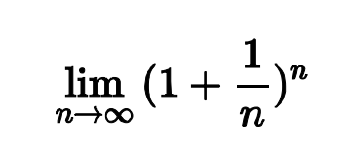


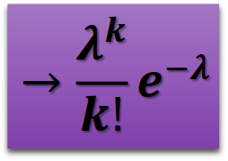
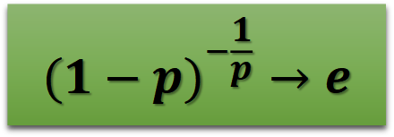
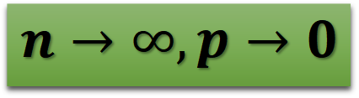
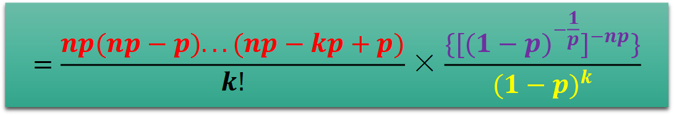

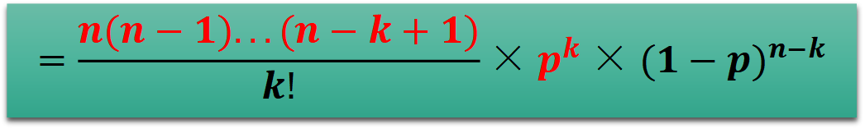
二项分布
$$=\frac{n(n−1)...(n−k+1)}{k!}×p^{k}×(1−p)^{n−k}$$
$λ^{k}$←
$${→e}^{−λ}$$
$$=\frac{np(np−p)...(np−kp+p)}{k!}×\frac{\{[(1−p)^{−\frac{1}{p}}]^{−np}\}}{(1−p)^{k}}$$
$$→1$$
$$(1−p)^{−\frac{1}{p}}→e$$
$$n→∞,p→0$$
$$→\frac{λ^{k}}{k!}e^{−λ}$$
二项分布
即泊松分布

Slide 36
例4
有一繁忙的汽车站,每天有大量汽车通过,设每辆汽车在一天的某段时间内,出事故的概率为0.0001,在每天的该段时间内有1000 辆汽车通过, 问出事故的次数不小于2的概率是多少?
解
设 1000 辆车通过,
出事故的次数为 X , 则
故所求概率为
二项分布 泊松分布

Slide 37
5. 泊松分布
(1) 数学定义
如果离散型随机变量 X 的概率分布为
则称 X 服从参数为 的泊松分布, 记作
所有概率和为1
泰勒展开式
$$e^{λ}$$
Notes:
泰勒展开式

Slide 38
(2) 概率含义
泊松分布常用于描述如下随机变量的取值规律：
(1) 某时段内某交通路口发生的交通事故数；
(2) 某时段内某商店某种商品的销售件数；
(3) 某时段内某公交站点的等车人数；
(4) 某时段内某银行网点的等待人数；
(5) 某段时间内某人接到错拨电话的次数;
(6) 某段时间内某反射性物质发射的粒子数;
泊松分布适合于描述单位时间内随机事件发生的次数。
泊松分布的参数λ是单位时间(或单位面积)内随机事件的平均发生次数。

Slide 39
第二章 随机变量及其分布
例
如果随机变量X 的分布律为
试确定未知常数c .
解：
由分布率的性质有
目 录
前一页
后一页
退 出

Slide 40

§2离散型随机变量
第二章 随机变量及其分布
例 设随机变量 X 服从参数为$λ$的Poisson分布，
且已知
解： 随机变量 X 的分布律为
由已知
目 录
前一页
后一页
退 出

Slide 41
第二章 随机变量及其分布
得
由此得方程
得解
所以，
目 录
前一页
后一页
退 出

Slide 42
Poisson 定理
证明：
目 录
前一页
后一页
退 出

Slide 43
第二章 随机变量及其分布
对于固定的 k，有
所以，
目 录
前一页
后一页
退 出

Slide 44
Poisson定理的应用
第二章 随机变量及其分布
由 Poisson 定理，可知
目 录
前一页
后一页
退 出

Slide 45
泊松定理
概率含义
当n非常大时，二项分布的计算量太大
在n>=10,p<=0.1时，泊松分布可近似代替二项 分布。
补例 经临床试验, 某新药的过敏反应率为0.0001. 今有20000人使用此药, 求这 20000人中发生过敏反应的人数不超过 3 的概率.

Slide 46
泊松分布的期望与方差
泊松分布 P(λ) 的数学期望 = λ
泊松分布 P(λ) 的方差= λ

Slide 47
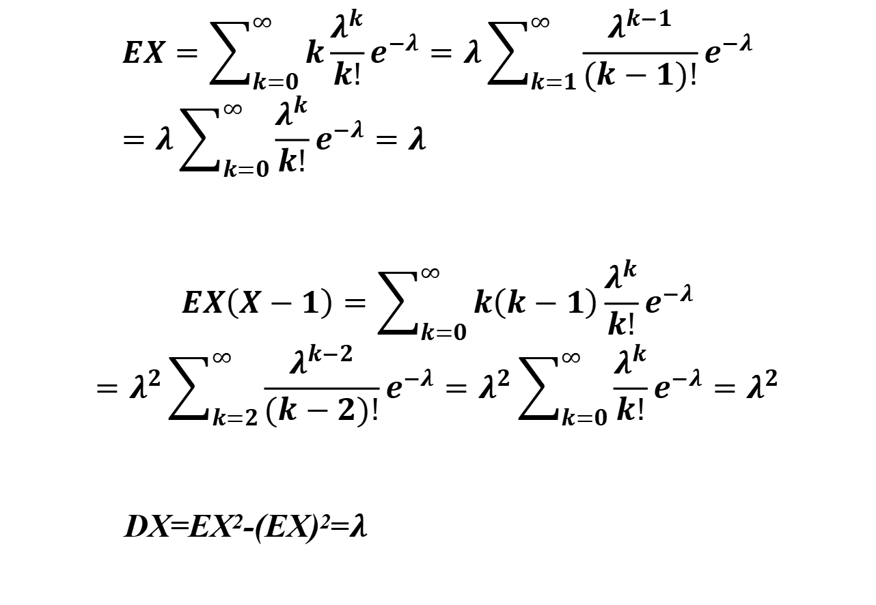
泊松分布的期望与方差
随机变量X服从泊松分布X~P( ),求EX, DX
$$EX=\sum_{k=0}^{∞}{k\frac{λ^{k}}{k!}e^{−λ}}=λ\sum_{k=1}^{∞}{\frac{λ^{k−1}}{(k−1)!}e^{−λ}}=λ\sum_{k=0}^{∞}{\frac{λ^{k}}{k!}e^{−λ}}=λ$$
$$EX\left(X−1\right)=\sum_{k=0}^{∞}{k\left(k−1\right)\frac{λ^{k}}{k!}e^{−λ}}$$
$$=λ^{2}\sum_{k=2}^{∞}{\frac{λ^{k−2}}{(k−2)!}e^{−λ}}=λ^{2}\sum_{k=0}^{∞}{\frac{λ^{k}}{k!}e^{−λ}}=λ^{2}$$
DX=EX²-(EX)²=$λ$
为了计算方便

Slide 48
5. 泊松分布 ：某个时间段内，随机事件发生的次数X。
EX=
DX=
实例：某段时间内，某个路口交通事故的发生次数
泊松分布的参数 是单位时间(或单位面积)内随机事件的平均发生次数。

Slide 49
例
第二章 随机变量及其分布
设每次射击命中目标的概率为0.012，现射击600次，
求至少命中3次目标的概率（用Poisson分布近似计算）．
解：
目 录
前一页
后一页
退 出

Slide 50
§2.4离散型随机变量
第二章 随机变量及其分布
例 某车间有100 台车床独立地工作着，发生故障的概率都是 0.01. 在通常情况下，一台车床的故障可由一个人来处理. 问至少需配备多少工人，才能保证当车床发生故障但不能及时维修的概率不超过 0.01 ？
解：设需配备 N 人，记同一时刻发生故障的设备台
数为 X ，
则 X~ B(100，0.01），
需要确定最小的 N 的
取值，使得：
目 录
前一页
后一页
退 出

Slide 51
第二章 随机变量及其分布
例 （续）
§2.4 离散型随机变量
查表可知，满足上式的最小的 N 是 4 , 因此至少需配备 4 个工人。
目 录
前一页
后一页
退 出

Slide 52
几何分布：概率背景
§2.4离散型随机变量
第二章 随机变量及其分布：几何分布
在Bernoulli试验中，
试验进行到 A 首次出现为止．
即

Slide 53
6）几 何 分 布
§2.4离散型随机变量
第二章 随机变量及其分布
若随机变量 X 的分布律为
目 录
前一页
后一页
退 出

Slide 54
例
对同一目标进行射击，设每次射击时的命中率
为0.64，射击进行到击中目标时为止，令
X：所需射击次数．
试求随机变量 X 的分布律，并求至少进行2次射击
才能击中目标的概率．
解：
=
0
.
36
n
−
1
.
0
.
64
(
=
L
)
n
1
,
2
,
{
}
{
}
P
至少命中
2
次才命中
=
P
X
≥
2
∞
0
.
36
=
∑
0
.
36
k
−
1
.
0
.
64
=
.
=
0
.
36
0
.
64
1
−
0
.
36
k
=
2
目 录
前一页
后一页
退 出

Slide 55
几何分布的数学期望
为了计算方便，引入

Slide 56
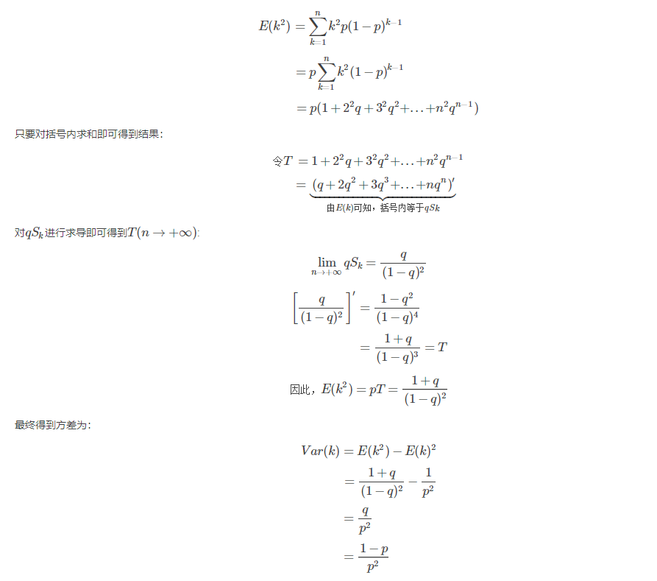
几何分布的方差
https://blog.csdn.net/sinat_37321923/article/details/77493672

Slide 57
几何分布的无记忆性
引例 一个家庭已经连着生了3个女孩，求下一个
还是女孩的概率.
后面事件发生的概率与前面的事件发生与否无关
前三个都是女孩的概率？
1.几何分布的特性
2.证明？
推广

Slide 58
如何区分：二项分布和几何分布
伯努利概型中，总实验次数n次，事件A成功k次
二项分布：固定n, 事件成功次数k是随机变量
几何分布：固定k=1;有次序要求；总试验次数是随机变量
哪个变量与概率分布、概率相关，哪个变量就是随机变量
是不是伯努利概型？
谁是随机变量？

Slide 59
6. 几何分布 X~g(k,p)：在伯努利概型中，直至试验k次才第一次成功，设总试验次数为随机变量
EX
DX
实例：一个家庭生了k个小孩后，才生出第一个男孩，则k的概率分布

Slide 60
超几何分布的概率背景
第二章 随机变量及其分布
一批产品有 N 件，其中有 M 件次品，其余 N-M 件为正品．现从中取出 n 件．
令 X：取出 n 件产品中的次品数。则 X 的分布律为

Slide 61
7 超 几 何 分 布
第二章 随机变量及其分布
如果随机变量 X 的分布律为

Slide 62
第一章 概率论
抽样模型
设有 9 件产品，其中有5 件次品，今从中不放回地任 取 3 件，问其中恰有2 次品的概率是多少?
练习：从52张扑克中无放回抽取13张，用X记其中A的张数，写出X的分布列？

Slide 63
第一章 概率论

Slide 64
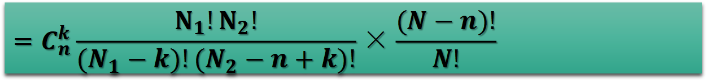
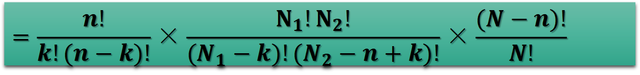
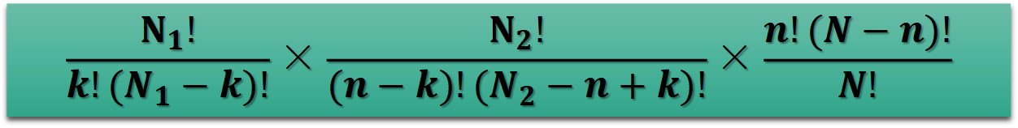
7. 超几何分布
当N，且N₁，N₂非常大，而n非常小时，二项分布是超几何分布的近似；
$$\frac{N_{1}!}{k!(N_{1}−k)!}×\frac{N_{2}!}{(n−k)!(N_{2}−n+k)!}×\frac{n!(N−n)!}{N!}$$
$$=\frac{n!}{k!(n−k)!}×\frac{N_{1}!N_{2}!}{(N_{1}−k)!(N_{2}−n+k)!}×\frac{(N−n)!}{N!}$$
$$=C_{n}^{k}\frac{N_{1}!N_{2}!}{(N_{1}−k)!(N_{2}−n+k)!}×\frac{(N−n)!}{N!}$$

Slide 65
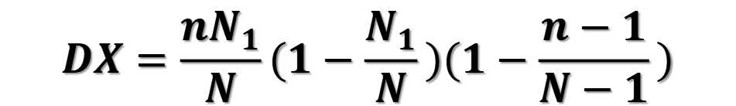
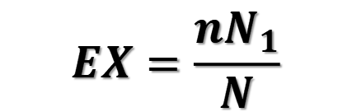
7. 超几何分布：（特点：每次抽取（试验）不独立，非伯努利概型）
实例：无放回的取球实验
$$EX=\frac{nN_{1}}{N}$$
$$DX=\frac{nN_{1}}{N}(1−\frac{N_{1}}{N})(1−\frac{n−1}{N−1})$$

Slide 66
二项分布与超几何分布的区别
二项分布为有放回，超几何分布无放回
当N，且N₂，N₃非常大，而n非常小时，二项分布是超几何分布的近似
期望相同；在N非常大时，方差近似相等

Slide 67
8. 几何分布与负二项分布
等比的几何数列
在伯努利概型中设每次试验中事件 A 发生的概率为 p, 令 X 表示直到事件 A 发生为止所行进的试验次数, 则 X 的概率分布为
上述分布称为参数为 p 的几何分布，记为g(k,p).
推广在伯努利概型中令 X 表示直到事件 A 第r次发生为止所行进的试验次数, 则 X 的概率分布为
推广后的这一分布称为参数为 r 和 p 的负二项分布.

Slide 68
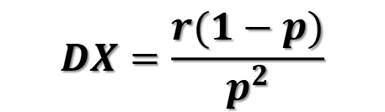

8. 负二项分布：在伯努利概型中，直至试验k+r次才第r次成功
在伯努利概型中，失败了k次才第r次成功
实例：一个家庭直到生了k+r个小孩，才生出第r个男孩，则k的概率分布。
$$P\{X=k\}=C_{k+r−1}^{r−1}p^{r}(1−p)^{k},k=0,1,2,...$$
$$EX=\frac{r(1−p)}{p}$$
$$DX=\frac{r(1−p)}{p^{2}}$$

Slide 69
如何区分：二项分布，几何分布和负二项分布
三种分布都需要是伯努利概型
伯努利概型中，总实验次数n次，事件A成功k次
二项分布：固定n, 事件成功次数k是随机变量
几何分布：固定k=1;有次序要求；总试验次数是随机变量
负二项分布：固定k,有次序要求；总试验次数(或失败的次数)是随机变量
哪个变量与概率分布、概率相关，哪个变量就是随机变量
是不是伯努利概型？
谁是随机变量？

Slide 70
一批产品的合格率为0.8, 有放回地抽取4次,
每次一件, 则取得合格品件数 X 服从二项分布.
试验次数为 n=4,
“成功”即取得合格品的概率为 p=0.8,
所以, X ~ b(4, 0.8)
思考： 若 Y 为不合格品件数，Y ∼？
Y ~ b(4, 0.2)

Slide 71
例2.4.1 设X ~ b(2, p)， Y ~ b(4, p)，
已知 P(X≥1) = 8/9， 求 P(Y≥1).
解: 由 P(X≥1) = 8/9 ，知 P(X=0) = 1/9.
所以 1/ 9 = P(X=0) =(1−p)²，
从而解得: p = 2/3.
由此得： P(Y≥1) = 1− P(Y=0)
= 1- (1−p)⁴ = 80/81.

Slide 72
常用离散分布的数学期望
0-1 分布的数学期望 = p
二项分布 b(n, p)的数学期望 = np
几何分布G(p) 的数学期望 = 1/p
泊松分布 P(λ) 的数学期望 = λ

Slide 73
常用离散分布的方差
0-1 分布的方差 = p(1−p)
二项分布 b(n, p)的方差 = np(1−p)
几何分布Ge(p) 的方差 = (1−p)/p²
泊松分布 P(λ) 的方差= λ

Slide 74
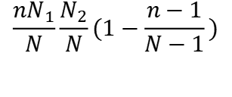
常用离散型分布的数学期望和方差
名称
概率分布
期望
方差
B(n, p)
np
G(p)
$$\frac{nN_{1}}{N}\frac{N_{2}}{N}(1−\frac{n−1}{N−1})$$
P(λ)
λ
λ

Slide 75
第二章 随机变量及其分布
作业:
55-58页 4,5,6,8,12,15
补充题： 有80台同类型设备，各台工作独立,发生故障的概率为0.01,且一台设备的故障可由一人处理.考虑两种配备维修工的方式:
(1) 配备4人,每人负责20台
(2) 配备3人,共同负责80台.
比较两种方法在设备发生故障时不能及时维修的概率.

